Slide 1
Модернізація
Російської імперії
Виконали:
учениці 9-а класу
Кішин А.
Папка З.
Завадська Ю.
Дубно Г.

Slide 2
Реформа 1861 р.
Скасування кріпосного права
Поразка Росії у Кримській війні та принизливі для неї умови Паризького мирного договору 1856 р. поставили перед імператором Олександром II складні проблеми. Однією з них було кріпосне право, оскільки Росія залишалась єдиною європейською країною, де використовувалася підневільна праця. Збереження кріпосного права в Російській імперії означало її невідворотне перетворення в майбутньому на другорядну державу. До того ж кріпосне право, володіння «хрещеною власністю», дуже схоже на рабство, викликало осуд своєю аморальністю.
19 лютого 1861 р. Олександр II затвердив «Положення», «Маніфест» та інші документи селянської реформи. «Положення» поширювалися на більшість губерній європейської Росії, в яких налічувалося близько 25 млн кріпосних селян.

Slide 3
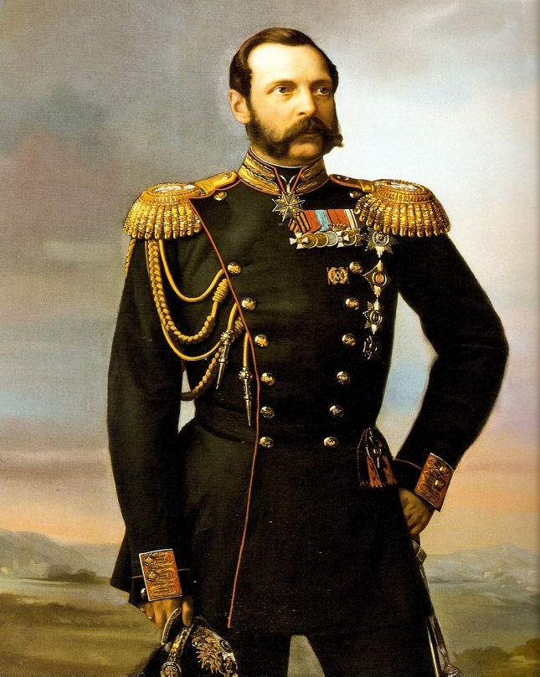
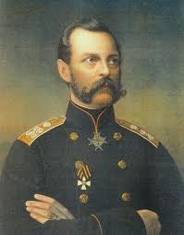
Особливості аграрної реформи:
1. Звільнення селян відбувалося не одноразовим рішенням, а поетапно і мало тривати 20 років. Селяни спочатку переходили на становище тимчасово зобов’язаних (протягом 2-х років складалась і підписувалась так звана уставна грамота – своєрідний договір селянина з поміщиком про умови звільнення).
2. Тимчасово зобов’язаний селянин повинен був викупити наділ, після чого він ставав селянином-власником. Як правило, він платив 20% суми, а решту за нього платила держава. Селянин зобов’язувався виплачувати державі борг у кредит протягом 49 років.
3. Після закінчення 20-річного терміну (1881 р.) було прийнято закон про обов’язковий викуп, інакше селянин втрачав право на земельний наділ. З 1883 р. категорія тимчасово зобов’язаних селян перестала існувати.

Slide 4
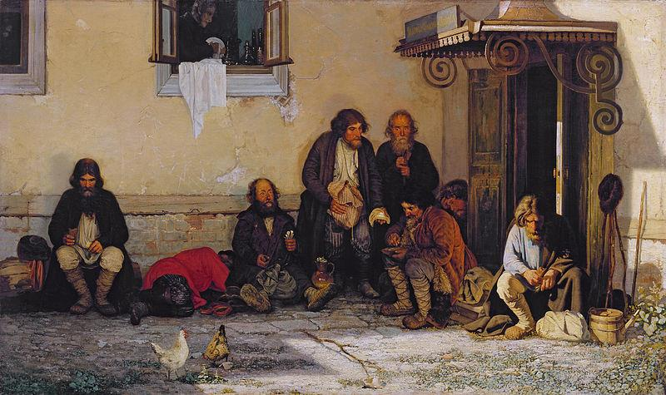
Земська реформа
Відповідно до цієї реформи у губерніях і повітах створювалися виборні (на три роки) земські установи, що мали дві ланки: земські збори і земські управи.. Земства не мали політичної влади і відали лише місцевими господарськими та культурно-освітніми проблемами .Уся діяльність органів земського самоврядування перебувала під наглядом губернатора і міністра внутрішніх справ. Недоліком земської реформи було те, що вона повисла в повітрі, не було загальнодержавного органу, котрий би координував діяльність земств, а також земства не створювались нижче повітів. Тільки в 1914 р. було створено Всеросійський земський союз, а в 1917 р. Тимчасовий уряд утворив земства у волостях.
М'ясоедов Григорій Григорович, «Земство обідає»

Slide 5
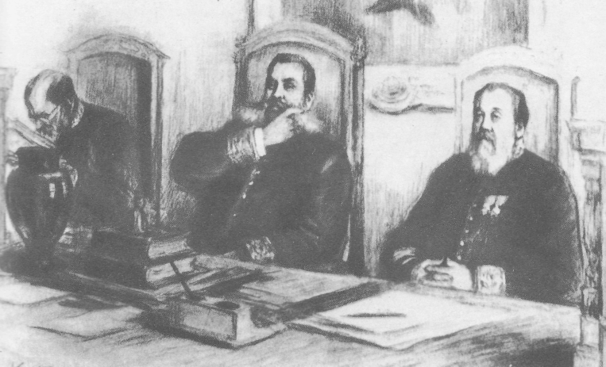
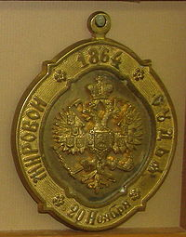
Міська реформа 1870 р.
Ця реформа спочатку була проведена лише в шести містах України: Києві, Харкові, Херсоні, Катеринославі, Полтаві і Миколаєві, а згодом в інших українських містах. Згідно з нею створювалися виборні (на 4 роки) міські думи як розпорядчі та міські управи, як виконавчі органи. Вибори відбувалися на основі майнового цензу. У виборах брало участь все населення, що платило податки. Міські думи і міські управи займалися в основному питаннями життєдіяльності міст і підпорядковувалися губернаторові. В 1892 р. нове міське положення урізало повноваження органів міського самоврядування.
Судова реформа 1864 р.
Ця реформа проголошувала демократичні принципи: виборність мирових суддів і присяжних засідателів, незалежність і незмінність суддів, рівність всіх перед законом, гласність тощо. Суд ставав триступеневим: мировий суд, до якого суддів обирало саме населення, та державні суди, які поділялися на цивільні і карні. Вину підсудного встановлювали присяжні судді, вибрані населенням. Вони мали вирішувати справу згідно зі своїм сумлінням. Судові засідання були відкриті, і у них брали участь зацікавлені сторони, прокурор та адвокат (адвокатура засновувалась згідно з реформою 1864 р.).
Знак мирового судді 1864 рік

Slide 6
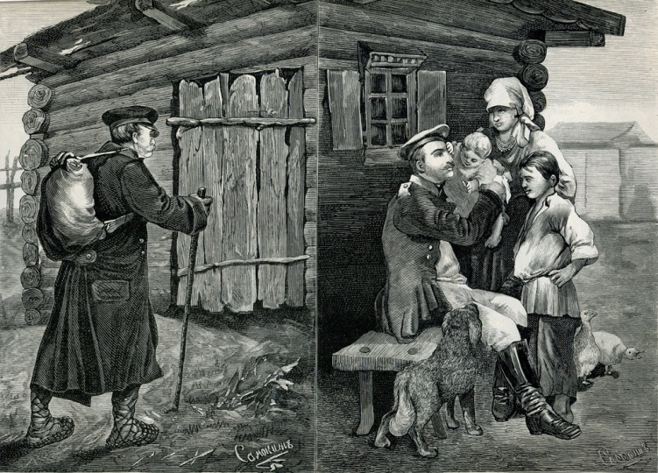
Військова реформа
Цією реформою вводилась загальна військова служба, час якої зменшувався з 25 до 4–5 років.
Отже, оцінюючи реформи 1860-х – 1870-х років, потрібно зазначити, що вони були черговою спробою царського самодержавства провести потрібні реформи «зверху», не допустивши вирішення назрілих протиріч шляхом революції. Вони були обмеженими, непослідовними, незавершеними. Царизм не зробив головного кроку – не створив нової політичної надбудови, не проголосив Конституцію, не створив парламент. Росія і далі залишилась абсолютною монархією.
Ілюстрація переваг військової реформи 1874. На лівій картинці солдат відслужив 25 років (як при рекрутському наборі) повертається в постарілий будинок, де його ніхто не чекає; на правій же солдат-строковик (6 років служби) повертається до сім'ї / / Історія царювання імператора Олександра II (у картинах). С. - Петербург. 1882

Slide 7
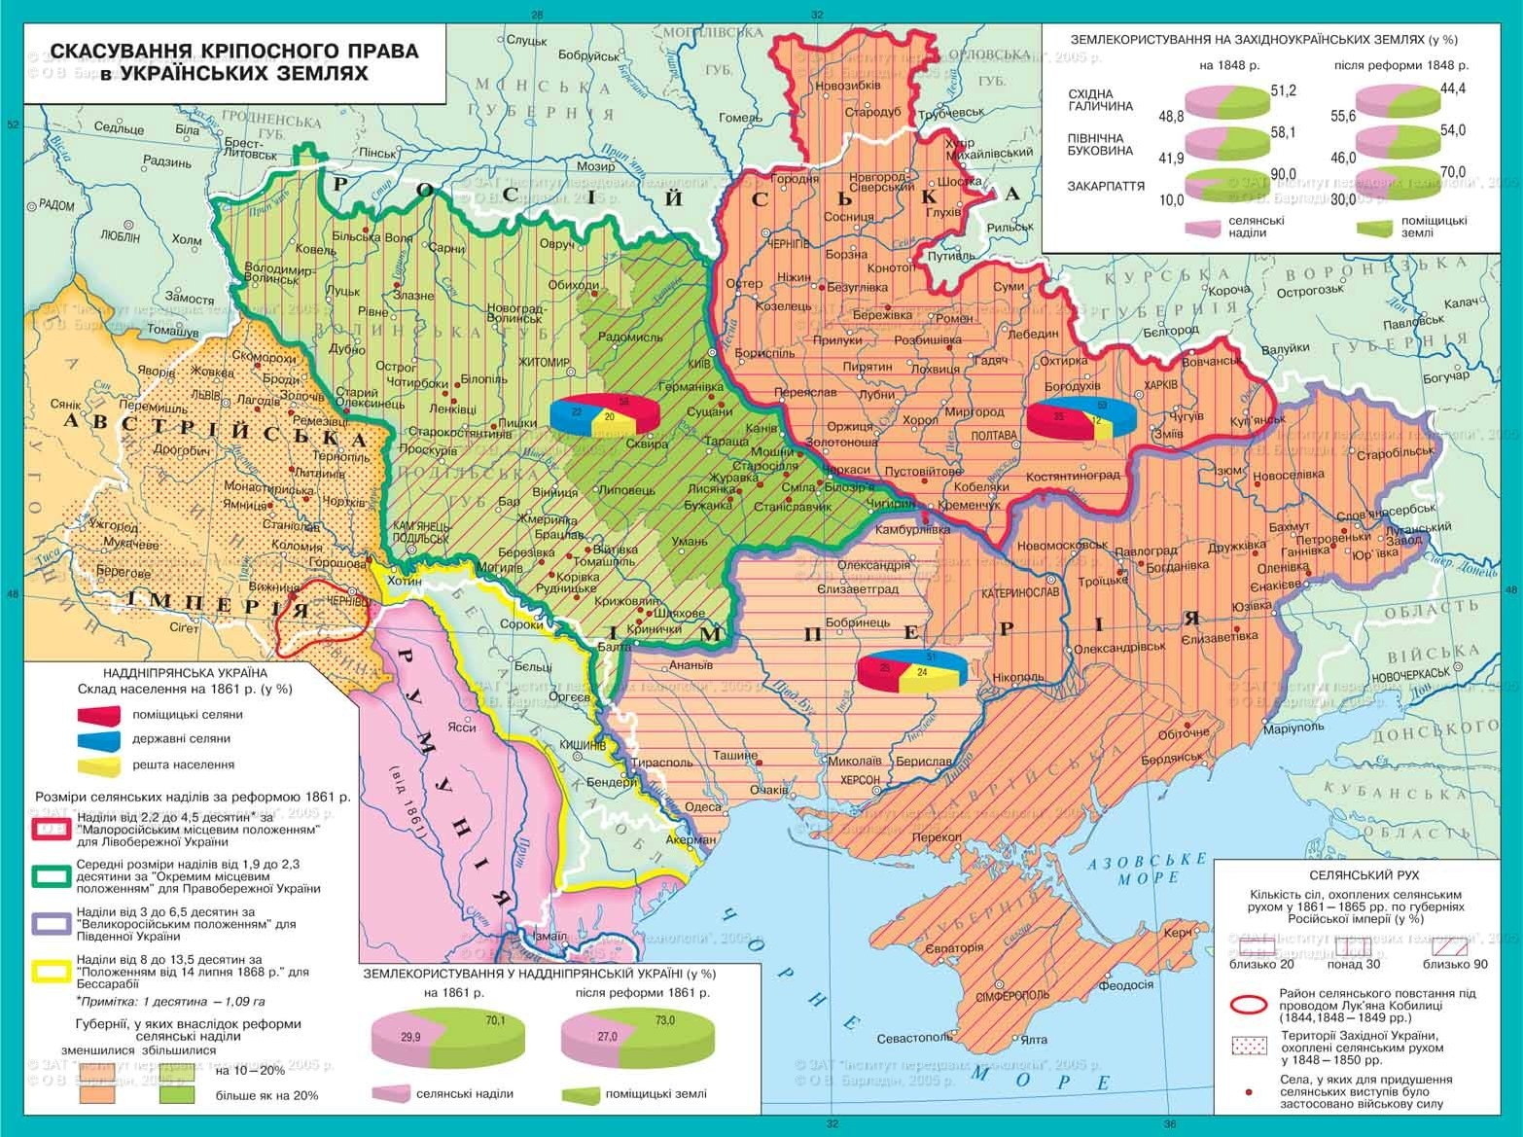
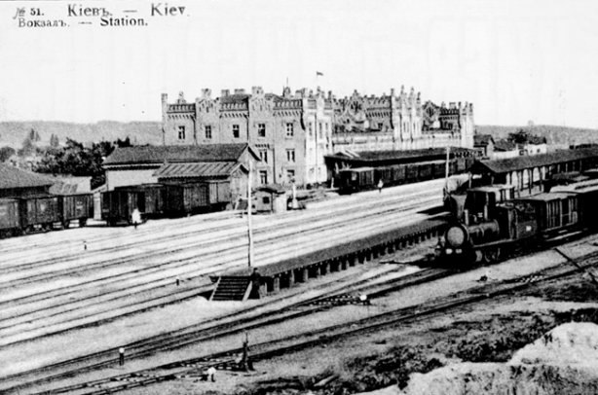
Відбувалися значні зміни у складі населення. Дедалі вагоміше місце в суспільстві посідали підприємці. Зростала чисельність промислових робітників, ряди яких поповнювалися селянами, Що шукали заробітків. З часом вони остаточно полишали сільське господарство і селились у містах. Умови праці робітників були вкрай тяжкими через відсутність у Російській імперії будь-якого робітничого законодавства. Сільське господарство Росії розвивалося повільно. Після падіння кріпосного права поміщикам доводилося перебудовувати свої господарства на ринкових засадах. Не всі були здатні це зробити. Частина землевласників перетворювала свої маєтки на товарно-ринкові, інші, не здатні до господарювання за нових умов, продавали свої землі.
Розшарування селянства після реформи спричинило те, що більшість на селі становили бідні та середні за рівнем достатку селяни, заможних господарів було мало.
У 60-х pp. розгорнулось активне будівництво залізниць. Уряд сприяв розвиткові машинобудування, внаслідок чого з другої половини 70-х pp. пересувний склад залізниць був переважно вітчизняного виробництва.

Slide 8
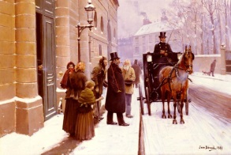
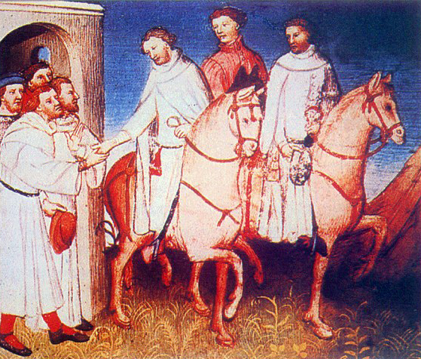
Криза кріпосницьких відносин супроводжувалась якісними змінами в суспільстві. Вони полягали насамперед у появі й розвитку нових верств населення, які не вписувались у традиційну структуру середньовічного суспільства. Серед них важливе місце належало буржуазії. Одним із головних джерел її формування залишалося купецтво, чисельність якого нестримно зростала. Протягом 1816—1859 pp. кількість купців збільшилася з 18,2 до 104 тис.
Купцями ставали за спадковістю, до них могли належати також дворяни, поміщики, багаті майстри і селяни. Купці переходили до стану буржуа тоді, коли починали займатися підприємницькою діяльністю на основі найманої робочої сили.

Slide 9
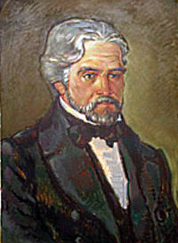
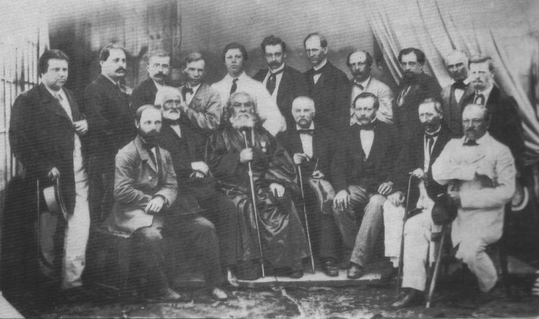
Брати Яхненки і Симиренко
Показовим у цьому плані є життєвий шлях кількох українських селян. Кріпаки з Черкащини Федір Симиренко, брати Яхненки спочатку розбагатіли на дрібній торгівлі, потім викупилися на волю і, об'єднавши свої капітали, організували оптову торгівлю хлібом, худобою, промисловими виробами. Орендували млини у Смілі, Умані, а на початку 40-х років заснували промислову фірму «Брати Яхненки та Симиренки». Вона займалася виробництвом і збутом цукру та машин у великій кількості. Вартість нерухомого майна фірми становила близько 4 млн крб. Син чумака із Сумського повіту Харківської губернії Іван Харитоненко на середину XIX ст. збив великий капітал на спекуляції бакалійними товарами, потім орендував землю, а також промислові підприємства капіталістичного типу. Не цуралися підприємницької діяльності й інші купці, в тому числі київські — Барські, Кобці, полтавські — Хандри, Пошивайли.

Slide 10
Тривало формування національної інтелігенції
На відміну від попередніх часів вона у першій половині XIX ст. дістала окремий соціальний статус, розширилися соціальні джерела її формування, підвищився інтелектуальний рівень. У межах Російської держави місце інтелігенції в соціальній структурі суспільства визначало Положення про міста 1785 р. Згідно з ним вона звільнялася від тілесних покарань, мала право на володіння фабриками, заводами, могла в третьому поколінні клопотатися про присвоєння чину дворянина. Тобто з маси населення виділялися не окремі особи, а соціальна група людей з чітко визначеним соціальним становищем. Соціологічним же змістом термін «інтелігенція» почав наповнюватись у другій чверті XIX ст.
У цей час так називали освічених людей, що займались інтелектуальною діяльністю, результати якої ставали товаром і мали духовну або матеріальну цінність: письменників, художників, артистів, викладачів, учителів, лікарів, інженерів, агрономів тощо. До рівня інтелігенції своїм інтелектом підносились окремі особи й без спеціальної освіти. Державні чиновники належали до розряду службовців, хоч багато з них мали ґрунтовну освіту.

Slide 11
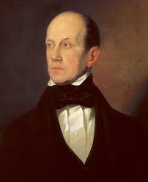
Невдачі у реформування Росії Олександром I, поразку декабристів зумовили наростання консервативних настроїв у суспільстві. У 30-х рр.. міністр народної освіти С.С. Уваров (1786-1855) висунув теорію "офіційної народності», суть якої полягала в твердженні, що російський народ за своєю природою релігійний, відданий цареві і не противиться кріпосного права. Однак у «жорстокий вік» миколаївської реакції ідейно-політична боротьба не тільки не завмерла, вона почала ширше і різноманітніше, у неї виникли течії, що розрізняються в питаннях про загальний про особливе в історичному процесі і долю Росії.
Громадсько-політичний рух
З різкою критикою урядової ідеології виступив П.Я. Чаадаєв (1794-1856) у своєму «філософського листі» (1836), в якому торкнувся проблеми минулого, теперішнього і майбутнього Росії. Автор було оголошено божевільним. Вивчення членами гуртка Н.В. Станкевича (1813-1840) праць Гегеля, Канта, Шеллінга та інших німецьких філософів було визнано інакомисленням.

Slide 12
Особливе розуміння шляхів розвитку Росії було властиве представникам двох ідеологічних течій західникам і словянофілів.

Slide 13
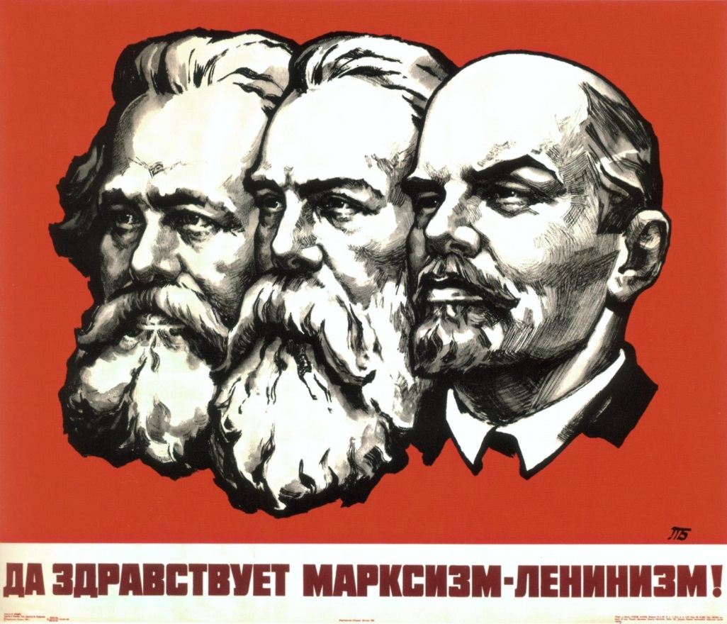
Інтерес до марксизму в Росії зріс в 70-х рр.. У 80-х рр.. зявилися нелегальні марксистські групи та гуртки. У Женеві діяла створена Г.В. Плехановим (1856-1918) група «Визволення праці". У 1895 р. розрізнені соціал-демократичні гуртки Петербургу були обєднані В.І. Леніним (1870-1924) в «Союз боротьби за визволення робітничого класу».У 1898 р. відбувся I зїзд соціал-демократичних Росії організацій, що заявив про створення політичної партії робітничого класу, однак статут і програма не були прийняті.
У другій половині XIX ст. самодержавство змушене було зайнятися самовдосконаленням і провести цілий ряд ліберальних реформ, що забезпечують швидкий розвиток капіталізму.
Проте незавершеність реформ сприяла формуванню нелегальної опозиції і її соціальної бази. Дозвіл гострих суперечностей в суспільстві відкладали на наступні роки.

Slide 14
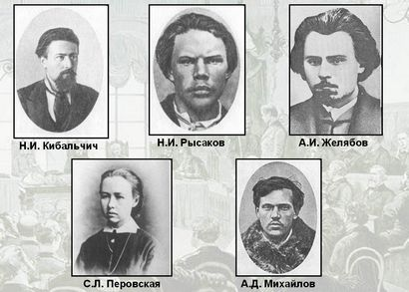
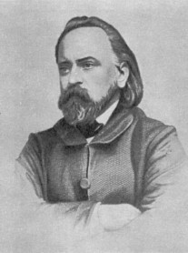
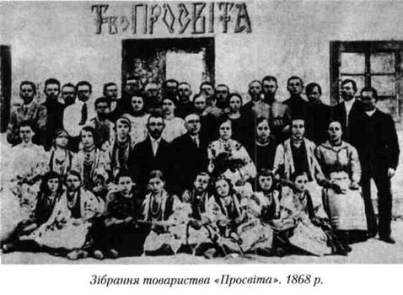
Народництво - ідеологія інтелігенції в Російської імперії в 1860-1910-х роках, орієнтована на "зближення" з народом в пошуку свого коріння, свого місця у світі. Рух народництва було пов'язано з відчуттям інтелігенцією втрати свого зв'язку з народною мудрістю, народної правдою. У радянській історіографії народництво вважалося другим, революційно-демократичним (" разночинским ") етапом революційного руху в Росії, які прийшли на зміну " дворянського "( декабристам) і попереднім «пролетарському»
( марксистського) етапу.
А. І. Герцен, творець російського соціалізму

Slide 15
Дякуємо за увагу!

